Slide 1


INSTAGRAM REELS
ЯК ІНСТРУМЕНТ ВПЛИВУ
НА ЦІЛЬОВУ АУДИТОРІЮ
Сергій Філюк

Slide 2
АКТУАЛЬНІСТЬ
Формат короткого відео посів одне з провідних місць у структурі медіаспоживання.
Instagram Reels виходить за межі розважального контенту.
Вплив короткої відеожурналістики в українському науковому полі залишається малодослідженим.

Slide 3
МЕТА
З’ясувати ефективність
впливу короткого відео у форматі Instagram Reels на масову аудиторію та оцінити здатність цього формату формувати установки щодо соціально значущих тем.

Slide 4
ОБ’ЄКТ та
ПРЕДМЕТ
Об’єктом є масова аудиторія та її реакції на короткі відео.
Предметом є жанр короткого відео в журналістиці у форматі Instagram Reels як інструмент впливу.

Slide 5
ЗАВДАННЯ
Теоретично обґрунтувати дослідження формату Instagram Reels як інструменту впливу.
Здійснити контент-аналізу відео у форматі Reels на прикладі культурного проєкту Kyiv Talk.
Проаналізувати платформну статистику Instagram для кожного відео
Провести експеримент та глибинні інтерв’ю.
Узагальнити результати кількісного і якісного дослідження.

Slide 6
МЕТОДОЛОГІЯ
контент-аналіз
аналіз статистичних даних
експеримент
глибинні інтерв’ю

Slide 7
НАУКОВА
НОВИЗНА
Новизна полягає
у комплексному аналізі Instagram Reels як окремої журналістської екосистеми
з власними механізмами впливу, а не лише як розважального формату.

Slide 8
ПРАКТИЧНЕ
ЗНАЧЕННЯ
Робота містить рекомендації
для журналістів та практичні висновки для контент-мейкерів. Може бути використана
в навчальних курсах.

Slide 9
ТЕОРЕТИЧНІ ОСНОВИ ВПЛИВУ
КОРОТКИХ ВІДЕО
Класичні теорії масової комунікації залишаються релевантними у цифровому середовищі, але потребують переосмислення через алгоритмічні стрічки та логіку платформ.
Культиваційна теорія (Дж. Гербнер): тривале споживання повторюваного контенту формує уявлення про реальність; у цифрову добу це часто відбувається в межах “інформаційних бульбашок”. Постійний контакт з однотипними короткими відео може закріплювати установки та стереотипи, особливо коли стрічка персоналізована й підкидає “те саме, але ще”.
«Спіраль мовчання» (Е. Ноель-Нойманн): люди схильні мовчати, якщо вважають свою позицію “непопулярною”, аби уникнути ізоляції.
Фреймінг (Е. Гофман / Р. Ентман): медіа “рамкують” подію через відбір аспектів реальності; у короткому відео рамка особливо відчутна через обмежений час.
Емоційне зараження (Е. Хатфілд та ін.): люди мимоволі переймають емоційний стан з кадру; це підсилює залученість і “переконувальність” відео. Алгоритми активно поширюють емоційно насичені ролики, бо вони частіше викликають реакції, коментарі та повторні перегляди.
Емоційно забарвлена інформація краще запам’ятовується і частіше спонукає до дії (збереження/поширення/коментар).

Slide 10
INSTAGRAM REELS ЯК ІНСТРУМЕНТ ВПЛИВУ
Ключова риса Reels — короткий хронометраж і динаміка, орієнтація на швидке залучення уваги в умовах “кліпового” споживання.
Повноекранний вертикальний перегляд підсилює “занурення” і зменшує відволікання, що збільшує шанс утримати увагу.
Через хештеги та тренди Reels можуть виходити за межі підписників; алгоритмічне просування в Explore створює вірусний потенціал.
Журналістський Reels потребує “гачка” з перших секунд: інакше користувач просто свайпне далі (конкуренція в стрічці максимальна).
Субтитри й текстові накладки важливі: забезпечують споживання без звуку і швидко “прошивають” ключові тези/факти.
У Reels важливо поєднати раціональне + емоційне: емоційний резонанс допомагає “прорватися” крізь шум і фільтр-бульбашки, але є ризик спрощення/маніпуляції.

Slide 11
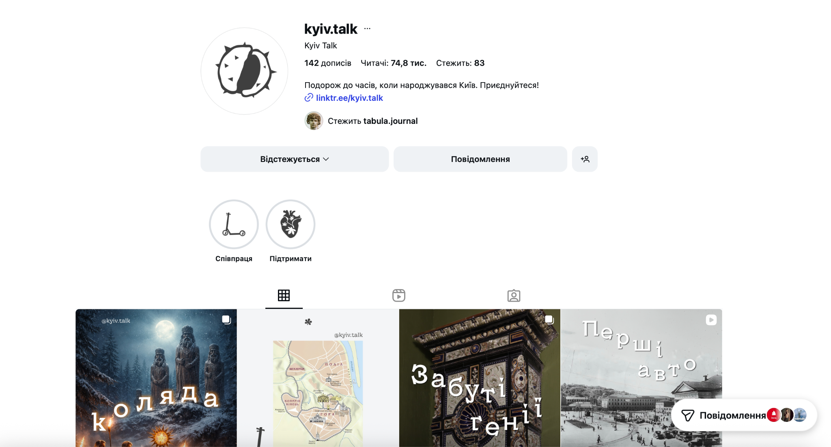

Slide 12
Статистичні дані Instagram Insight
№ | Назва відео | Охоплення | Взаємодії | Уподобання | Коментарі | Поширення | Збереження | Нові підписники
1 | Збереження костелу Миколая | 383543 | 40917 | 32941 | 697 | 5226 | 2053 | 890
2 | Історія будинку з маскаронами | 175548 | 19144 | 15737 | 105 | 2195 | 1107 | 3277
3 | Андріївська церква зсередини | 69000 | 5922 | 5100 | 36 | 327 | 459 | 37
4 | Давнє зерносховище на Поштовій | 422000 | 32916 | 28000 | 243 | 2373 | 2300 | 780
5 | Діорама Києва | 360411 | 50201 | 32997 | 255 | 11505 | 5444 | 2450
6 | Таємниці замку Річарда | 25717 | 2318 | 1930 | 16 | 213 | 159 | 78
7 | Збереження Житнього ринку | 25153 | 1865 | 1529 | 50 | 224 | 62 | 19
8 | Як піднятися на Щекавицю | 145848 | 16622 | 8516 | 67 | 3809 | 4230 | 1659
9 | Збереження музею на Поштовій | 428284 | 44490 | 34509 | 455 | 6750 | 2776 | 2251
10 | Зелений театр сьогодні | 21458 | 2596 | 1742 | 31 | 567 | 256 | 34
11 | Так могли виглядати Золоті Ворота | 111129 | 10744 | 9073 | 33 | 857 | 781 | 467
12 | Історія годинникової вежі на Контрактовій | 11807 | 1052 | 910 | 11 | 90 | 41 | 36
13 | У Києві зникає летюча тарілка на Либідській | 62694 | 4293 | 3604 | 88 | 339 | 262 | 27
14 | Історія оранжереї на ВДНГ | 64909 | 11436 | 8537 | 65 | 1477 | 1357 | 143
15 | Чому варто відвідати музей в Пирогово | 20249 | 2319 | 1701 | 19 | 285 | 314 | 16

Slide 13
НАЙВИЩІ РЕЗУЛЬТАТИ
Охоплення (унікальні акаунти)
Збереження музею на Поштовій (428 284)
Давнє зерносховище на Поштовій (422 000)
Збереження костелу Миколая (383 543)
Коментування
Збереження костелу Миколая (697)
Збереження музею на Поштовій (455)
Діорама Києва (255)
Поширення (в особисті повідомлення або Stories)
Діорама Києва (11 505)
Збереження музею на Поштовій (6 750)
Збереження костелу Миколая (5 226)
Збереження
Діорама Києва (5 444)
Як піднятися на Щекавицю (4 230)
Збереження музею на Поштовій (2 776)
Нові підписники (після перегляду відео)
Історія будинку з маскаронами (3 277)
Діорама Києва (2 450)
Збереження музею на Поштовій (2 251)
Notes:
Суспільно-важлива тематика Свіжа, унікальна авторська тема

Slide 14
НАЙНИЖЧІ РЕЗУЛЬТАТИ
Охоплення (унікальні акаунти)
Історія годинникової вежі на Контрактовій (11 807)
Чому варто відвідати музей в Пирогово (20 249)
Зелений театр сьогодні (21 458)
Коментування
Історія годинникової вежі на Контрактовій (11)
Таємниці замку Річарда (16)
Чому варто відвідати музей в Пирогово (19)
Поширення (в особисті повідомлення або Stories)
Історія годинникової вежі на Контрактовій (90)
Таємниці замку Річарда (213)
Збереження Житнього ринку (224)
Збереження
Історія годинникової вежі на Контрактовій (41)
Збереження Житнього ринку (62)
Таємниці замку Річарда (159)
Notes:
Історична довідка без проблематики Музей в Пирогово як приклад не зовсім актуальної теми (пояснити)
Збереження Житнього ринку (пояснити у порівнянні з відео про костел Миколая - коеф. взаємодій 7,4 проти 10,6 - алгоритм не пустив відео далі)

Slide 15
КЛЮЧОВЕ З ГЛИБИННИХ ІНТЕРВ’Ю
Формат Instagram Reels здатен викликати сильний емоційний відгук навіть у аудиторії, яка раніше не цікавилася темою. Також Instagram Reels можуть змінювати первинно нейтральне або байдуже ставлення аудиторії до соціально важливих тем.
Короткі відео ефективно поєднують розважальний формат із серйозним змістом, не знижуючи глибини сприйняття. Аудиторія сприймає Reels як легкий для входу формат, що не потребує значних часових зусиль.
Відео з емоційним сюжетом і суспільною значущістю запам’ятовуються значно краще за нейтральні інформаційні ролики. Запам’ятовуваність відео напряму корелює з їхніми кількісними показниками залученості (перегляди, збереження, поширення).
Reels із новими або несподіваними фактами викликають вищий рівень зацікавленості та довшого утримання уваги. Натомість нейтральні або «сухі» ролики мають низький вплив і слабку запам’ятовуваність, навіть за наявності переглядів.
Формат короткого відео сприяє формуванню емпатії до проблеми, а не лише поверхневій обізнаності. Частина глядачів після перегляду Reels демонструє готовність до реальних дій (відвідування локацій, інтерес до ініціатив).
Ефективність Reels залежить не від формату як такого, а від якості наративу та емоційної цінності змісту.

Slide 16
ВИСНОВОК
Отримані результати підтверджують, що формат Instagram Reels може бути ефективним інструментом журналістського впливу за умови продуманого контенту
та емоційної подачі.

